Slide 1
CABEAMENTO ESTRUTURADO
Prof. Fabio E. Santos

Slide 2
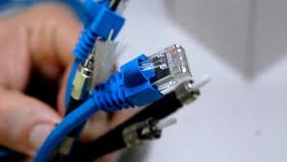
CABEAMENTO ESTRUTURADO
DEFINIÇÃO
É a forma organizada e padronizada de conectores e meios de transmissão para redes de informática e telefonia, de modo a tornar a infra-estrutura de cabos independente do tipo de aplicação e do layout.

Slide 3
COMPOSIÇÃO -CABEAMENTO ESTRUTURADO
Cabeamento Horizontal.
Cabeamento Vertical – Backbone.
Área de trabalho.
Armário de Telecomunicações .
Sala de Equipamentos .
ABNT - Associação Brasileira de Normas Técnicas é baseada nas normas ANSI/EIA/TIA.
Norma oficial é a NBR 14565 da ABNT baseada na EIA/TIA 568-A

Slide 4
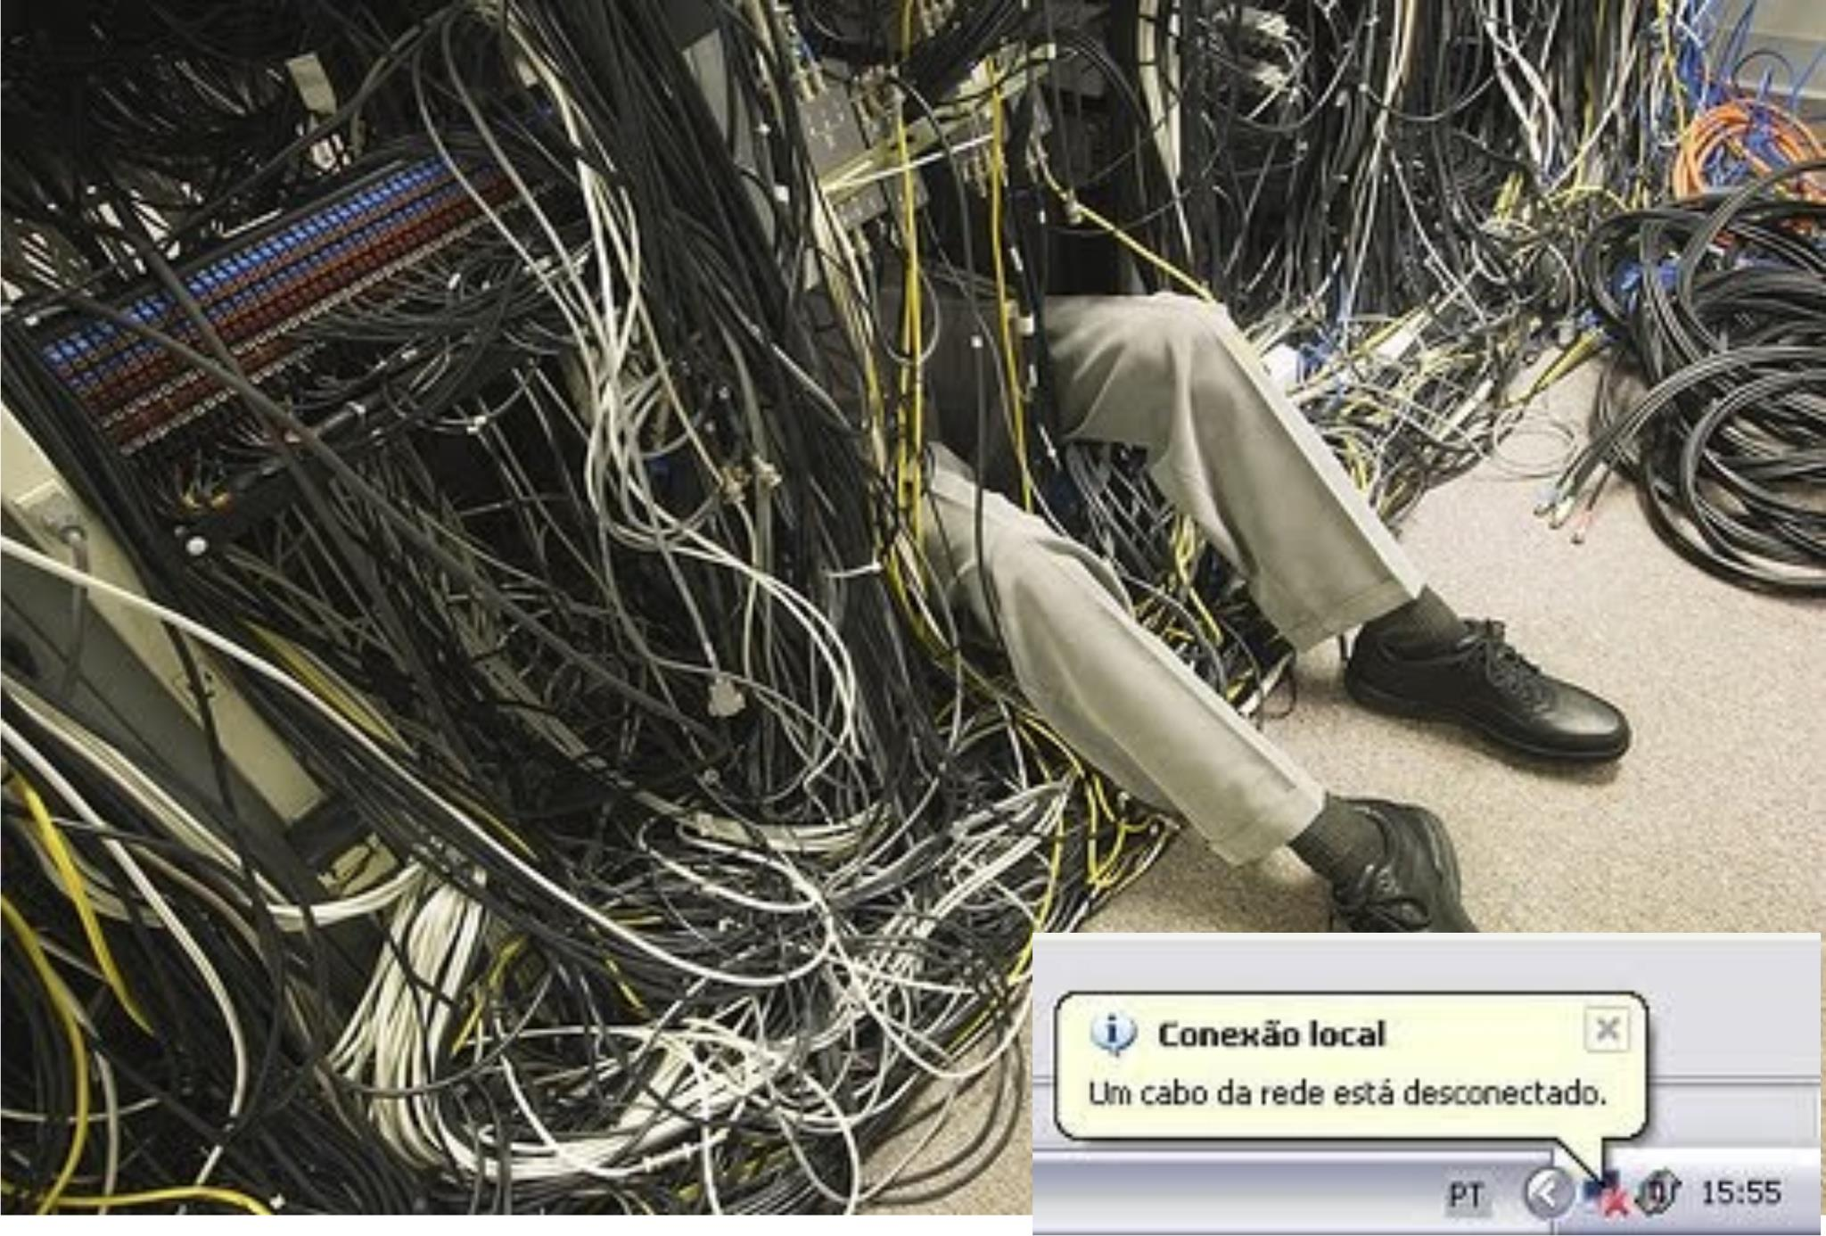
PORQUE CABEAMENTO ESTRUTURADO?

Slide 5
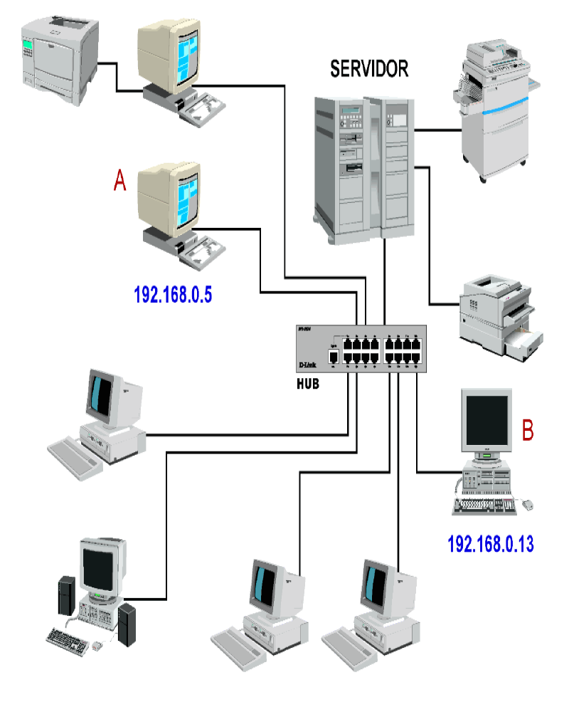
O CABEAMENTO E REDE DE COMPUTADORES

Slide 6
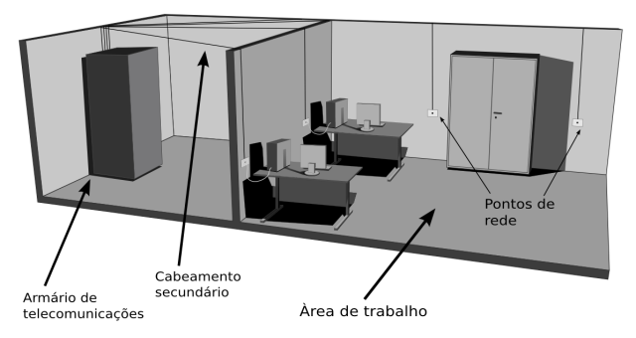
CABEAMENTO HORIZONTAL
Conjunto de cabos horizontal , geralmente instalados em paredes, tetos, chão que possibilita a conexão entre os pontos de saída da estação de trabalho aos armários de telecomunicações.

Slide 7
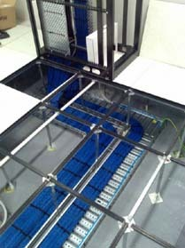
PISO ELEVADO

Slide 8
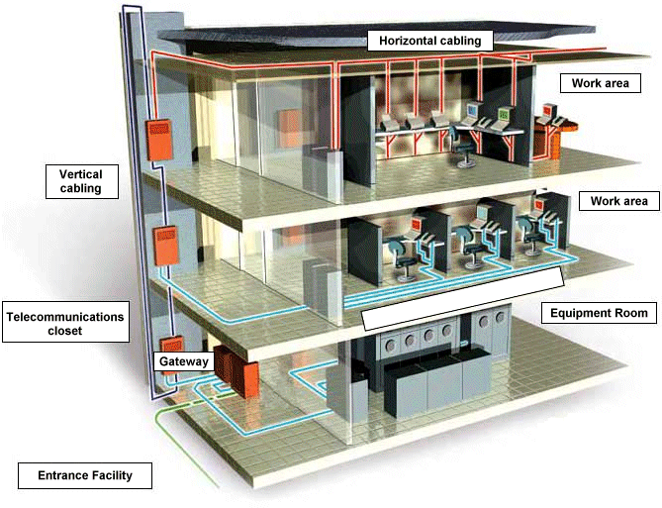
CABEAMENTO VERTICAL
Conjunto de cabos (cobre e fibra óptica) da rede vertical que possibilita a conexão entre os vários pontos de armários.

Slide 9
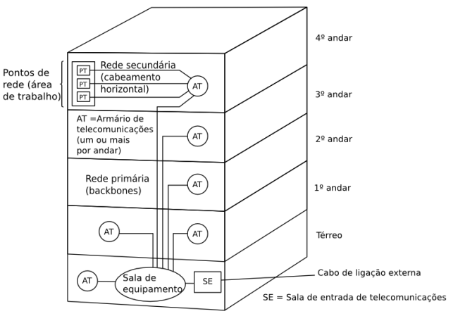
CABEAMENTO VERTICAL

Slide 10
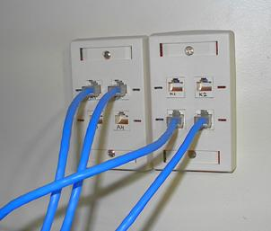
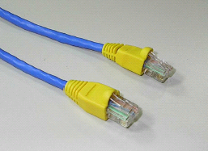
ÁREA DE TRABALHO
Conjunto de conectores , tomadas , adaptadores , plugs e outros pontos de saída que possibilita a fácil conexão dos terminais de voz, dados , a estações de trabalho a rede.
  Tipos diferenciados no mercado: de parede, de chão e de superfície.

Slide 11
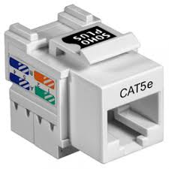
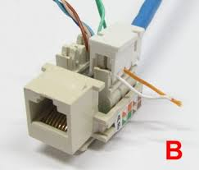
CONECTOR FEMEA

Slide 12
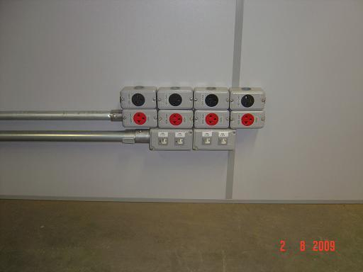
REDE ELÉTRICA E REDE DE DADOS

Slide 13
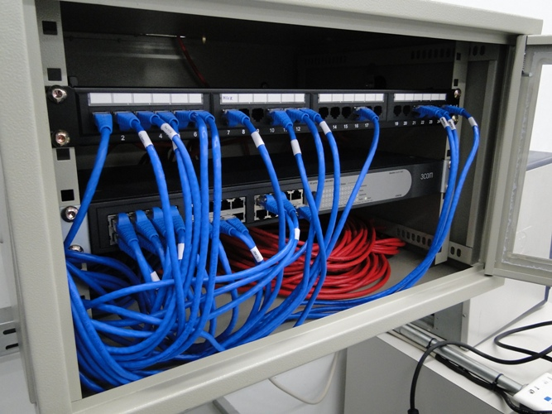
ARMÁRIO DE TELECOMUNICAÇÕES
É o espaço destinado para acomodação de equipamentos , terminação e manobras de cabos. É o ponto de conexão entre o backbone (cabeamento vertical) e o cabeamento horizontal.
Switch and patch

Slide 14
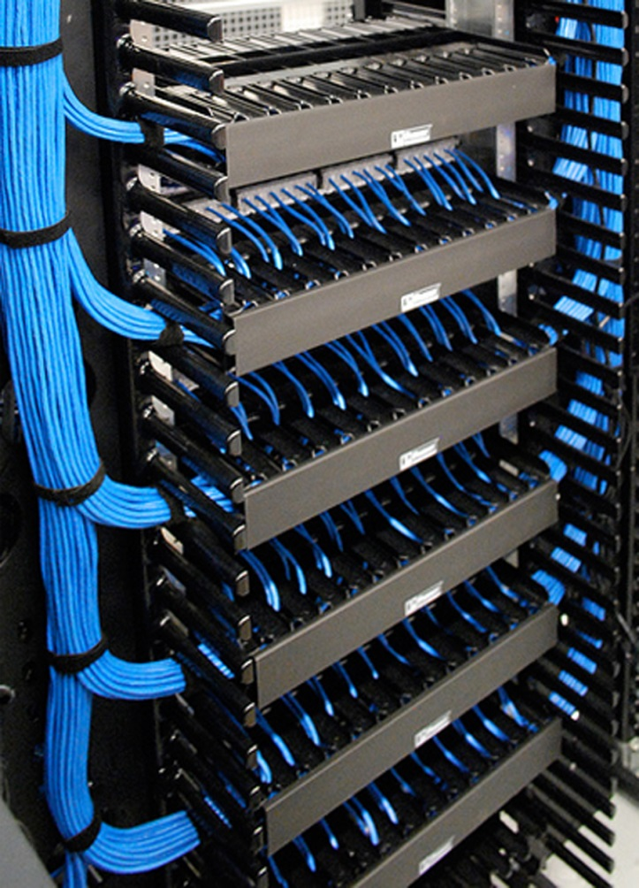
RACK

Slide 15
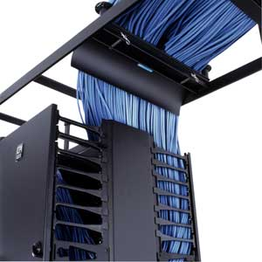
CALHA

Slide 16
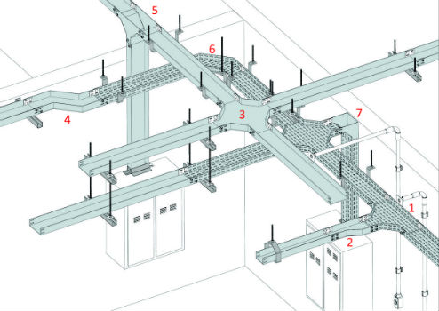
ELETROCALHA

Slide 17
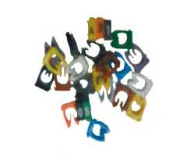
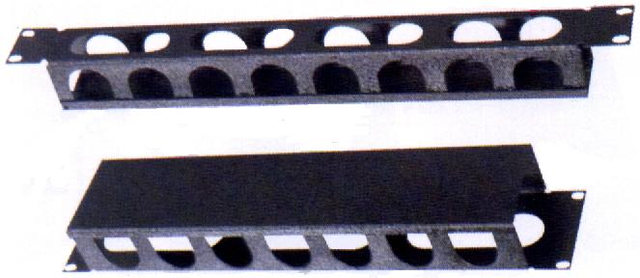
Anilhas de Identificação
Guia de cabo horizontal

Slide 18
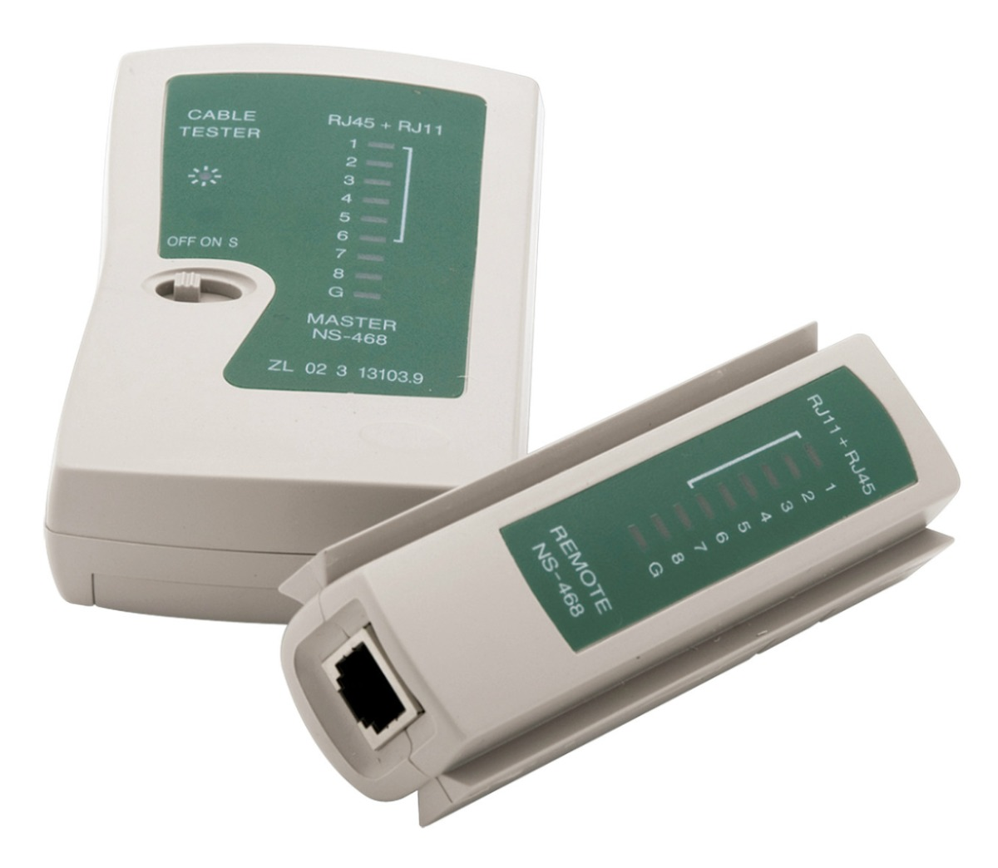
TESTADOR

Slide 19
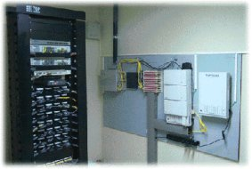
SALA DE EQUIPAMENTOS
Local onde são abrigados os principais equipamentos ativos de rede, como PABX, servidores, switches, hubs, roteadores etc.
Nesse local costuma-se instalar o principal painel de manobras ou main cross-connect composto de path panels.

Slide 20
SALA DE EQUIPAMENTOS
Dimensão da sala de equipamentos
Estações de trabalho área (M2
Até 100 14
de 101 a 400 37
de 401 a 800 74
de 801 a 1200 111
De acordo com a norma ANSI/TIA/EIA 569-A

Slide 21
TESTADOR

Slide 22
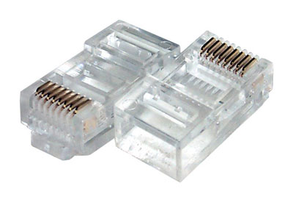
CONECTOR RJ 45

Slide 23
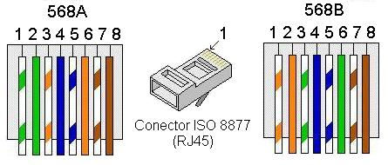
PADRÕES 568 A E 568 B

Slide 24
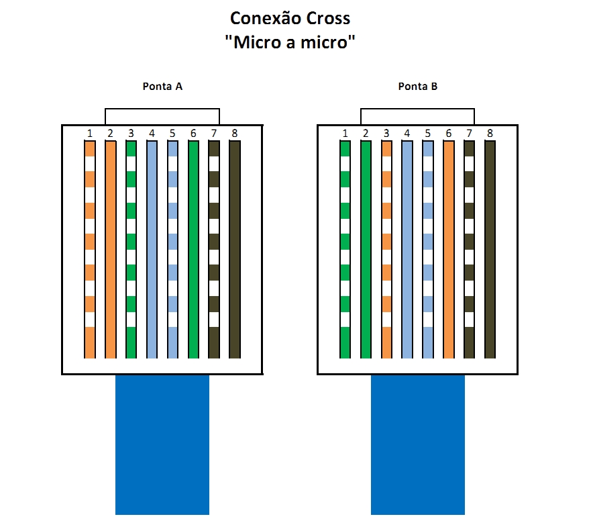
CONEXÃO CROSS

Slide 25
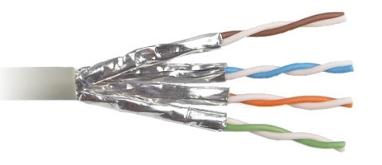
CABO DE PAR TRANÇADOS STP
STP blindado - cada par envolvido por uma blindagem que lhe confere maior imunidade a ruído do que utp.
Alcance de 100 metros e transmissões de 100 Mbps.

Slide 26
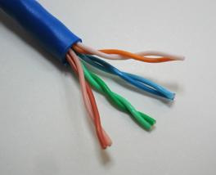
CABO DE PAR TRANÇADOS UTP
UTP não blindado - agrupados em cabos de vários pares UTP, os cabos telefônicos são o meio mais utilizado ainda hoje para a transmissão de voz e dados.
Alcance de 100 metros e transmissões de 100 Mbps.

Slide 27
PAR TRANÇADO NÃO-BLINDADO (UTP)
Categoria 2
-transmissões de dados de até 4 Mbps .
Categoria 3
- transmissões de dados de até 10 Mbps.
Categoria 4
- transmissões de dados de até 16 Mbps.
Categoria 5:
- transmissões de dados de até 100 Mbps. ( ethernet)

Slide 28
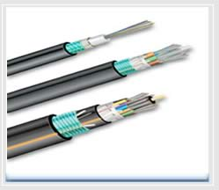
FIBRAS ÓPTICAS MONOMODO
fonte luminosa laser.
Atenuação 1 db/km
Alcance 3000 metros e velocidade de 500 Mbps.
Imune a interferências e a corrosão.
Grande capacidade de banda

Slide 29
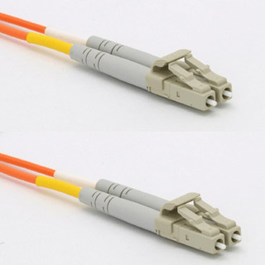
FIBRAS ÓPTICAS MULTI-MODO
Fonte luminosa : Led (light emitting diode).
Atenuação 3.5 db/km.
Alcance 2000 metros.
Imune a interferências e a corrosão.

Slide 30
FIBRAS ÓPTICAS DESVANTAGENS.
Curvas limitadas( pode quebrar facilmente).
Custos bem elevados.
Dificuldade de emendas.
Mão de obra qualificada.

Slide 31
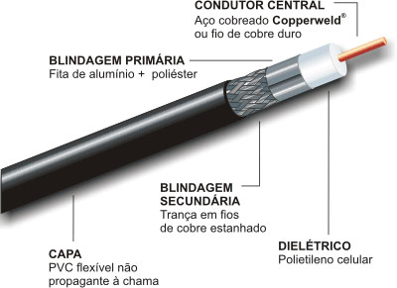
CABO COAXIAL
Consiste em um núcleo de cobre envolvido por um material isolante, por sua vez envolvido num revestimento plástico. O núcleo é usado para transportar dados enquanto que um condutor externo serve como escudo e protege o primeiro de interferências externas.

Slide 32
CABEAMENTO ESTRUTURADO
BIBLIOGRAFIA
http://pt.wikipedia.org/wiki/Cabeamento_estruturadoiki/Topologia_de_rede.
http://www.inf.pucminas.br/professores/marco/redes/aula3.htm.

